Slide 1

Opponent Modeling in Poker: Learning and Acting in a Hostile and Uncertain Environment
Präsentation
von
Daniel Schumann

Slide 2



Inhalt
Opponent Modeling
  Schwierigkeiten
  Ansätze/Methoden
Experiments
  Ergebnisse in Praxis und Simulation
Simulation Based Betting Strategies (SBS) Revisited
  Probleme
  Lösungen

Slide 3
Motivation
Opponent Modeling (OM)
  in Perfect Information Games (Schach, etc.)
    bringt keinen nennenswerten Vorteil
  in Poker
    sehr wichtig, da wenige Informationen bekannt sind
    häufig bluffender Gegner → öfter callen
    selten bluffender Gegner → weniger callen
    steigert eigenen Gewinn

Slide 4
Verwendung des OM
Rückschluss auf Hand-Stärke des Gegners
  basierend auf dessen Aktionen
Predictor
  Wahrscheinlichkeitsverteilung
    für nächste Aktionen des Gegners
  Tripel (Pr(fold), Pr(call), Pr(raise))

Slide 5
Schwierigkeiten (1)
Unsicherheit
  viele Karten
  viele Möglichkeiten
  Wiederholungen erst nach ettlichen Spielen
Fehlende Informationen
  Karten des Gegners unbekannt
  Showdown nur selten
    dann: vollständige Verifikation des OM möglich
Notes:
*nicht zu lange aufhalten*

Slide 6
Schwierigkeiten (2)
Unbekannte Dimensionen
  was beeinflusst den Gegner
    Position?
    Möglichkeit auf Herz-Flush?
    Wochentag?
    …
Intuition
  Menschen lernen schnell
    auch aus wenigen Beobachtungen
  Maschinen brauchen viele Runden für OM
Notes:
*nicht zu lange aufhalten*

Slide 7
Schwierigkeiten (3)
Mehrere Ebenen
  Gegner modellieren uns ebenfalls!
    Modellierung der gegnerischen OM
      …
  verschiedene Gegner → verschiedene Modelle
Bewegende Ziele
  Gegner können ihre Strategie spontan ändern
  bisheriges Modell veraltet
Notes:
*nicht zu lange aufhalten*

Slide 8
Ansatz: Experten System
Theorie: Gegner spielt so wie wir
Modellierung z.B. durch
  unsere eigene Strategie als Modell für den Gegner
  oder Menge von Regeln
nicht sehr effektiv
aber gutes Modell für den Anfang bei neuen Gegnern
Notes:
[Zeit < 5 Min]

Slide 9
Ansatz: Statistik
Theorie: Gegner spielt so weiter wie bisher
Modellierung aufgrund beobachteter Aktionen
  Beispiel
    Beobachtung:
      Gegner bietet zu 40% nach dem Flop
    Schlussfolgerung:
      Gegner bietet mit den besten 40% seiner Karten
Dimensionen (z.B.)
  betting round: pre-flop, flop, turn, river
  betting level: null, eins, mehr als ein Bet/Call

Slide 10
Ansatz: Statistik
Pr(Fold | X & Y)
analog Tabellen für
  Pr(Call | X & Y)
  Pr(Raise | X & Y)
betting round
_{X} ^{Y} | pre-Flop | Flop | Turn | River
Null | 0% | 0% | 0% | 1%
Eins | 15% | 13% | 10% | 5%
≥Zwei | 20% | 18% | 40% | 20%
betting level
(Prozentabgaben dienen nur zur Veranschaulichung)
Tabelle enthält die Wahr-scheinlichkeiten, dass der Gegner die gefragte Aktion unter den gegebenen Umständen macht
Notes:
*1 Animation überspringen*

Slide 11
Ansatz: Neuronales Netz
Vorteile
  allgemein
  einfach zu erstellen
  einfach zu trainieren
Nachteile
  nicht viel besser als Experten Systeme
  erlerntes Wissen nicht extrahierbar
sehr Erfolgreich in Backgammon (TD-Gammon)
Lernalgortihmus: Backpropagation

Slide 12
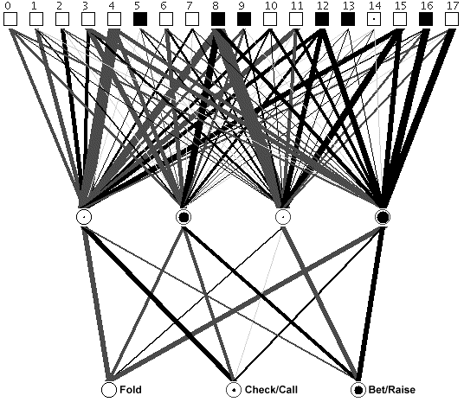
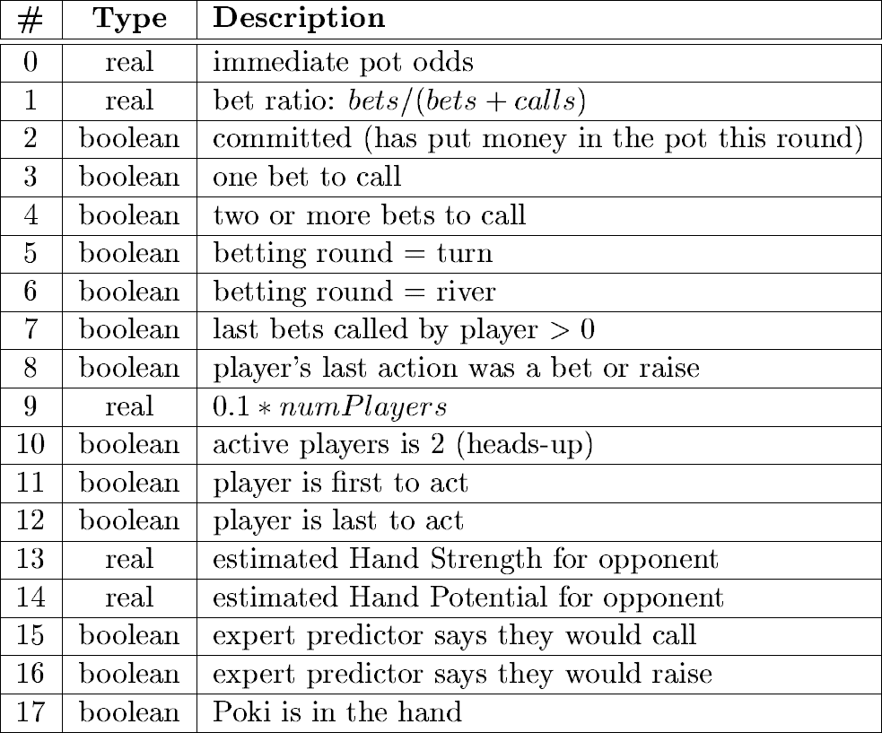
Ansatz: Neuronales Netz
Eingaben (18 Werte)
Knotenfarbe
weiß: Aktivierungsgrad = 0
schwarz: Aktivierungsgrad = 1
Kantendicke
dünn: geringes Gewicht
dick: hohes Gewicht
Kantenfarbe
grau: negatives Gewicht
schwarz: positives Gewicht

Slide 13
Ansatz: Entscheidungsbaum
A decision tree is navigated by asking a question at each node, and depending on the answer, traversing down a particular branch, towards a leaf node. At a leaf, there is a count of frequencies of choices in the training set that would fall under that leaf node. [...] A typical method is to start with a single node, then split the node on one of the features such that the feature used results in a split that maximizes the information gain.
Notes:
*überspringen* → auf der nächsten Folie erläutern

Slide 14
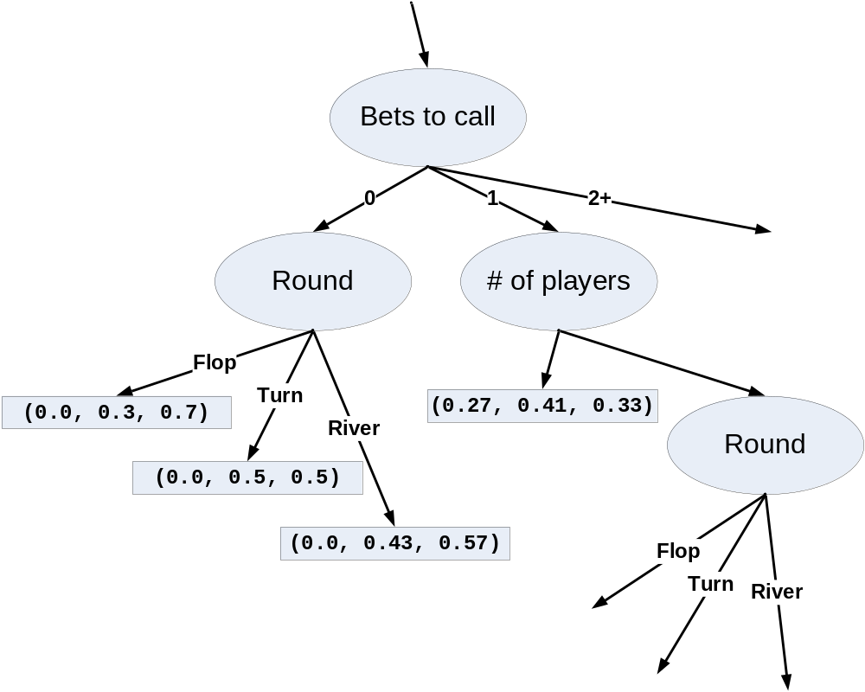
Ansatz: Entscheidungsbaum
Teil eines Entscheidungsbaums mit Wahr-
scheinlichkeitsverteilungen an den Blättern

Slide 15


Ansatz: Mehrfach-Predictor
Theorie: Mehrheitsentscheidung
mehrere Predictors
gewichtet mit ihrer Genauigkeit
  aus Konfusionsmatrix
Beispiel
  Vorhersage:
  p_{i} = (0.1,0.85,0.05)
  Genauigkeit:
  a_{i} ≈ (0.88,0.76,0.91)
  Gewichtete Verteilung:
  w_{i} = p_{i} * a_{i} ≈ (0.09,0.64,0.05) norm. → (0.12,0.82,0.06)
Gesamt: p = Σ w_{i}
Vorhersage
 | fold | call | raise | %
fold | 11.2 | 1.6 | 0.0 | 12.8
call | 0.0 | 25.6 | 8.0 | 33.6
raise | 1.6 | 3.2 | 48.8 | 53.6
% | 12.8 | 30.4 | 56.8 | 85.6
Wirklichkeit
Notes:
*2 Animationen*
Genauigkeit: Prozent der richtigen Vorhersagen für eine Beobachtung
11.2 / 12.8 = 0.88
25.6 / 33.6 = 0.76
48.8 / 53.6 = 0.91

Slide 16
Experiments
Leistungsmessung ist nicht einfach
  komplexes System
  Komponenten beeinflussen sich gegenseitig
  Zufall
  viele Spiele nötig für aussagekräftige Vergleiche
    Problem: Änderungen der Spiel-Strategie!
Lösung
  doppeltes Spielen der Karten
    dazwischen Position tauschen
  bei >2 Spielern noch öfter spielen
Notes:
[Zeit < 12-13 Min]

Slide 17
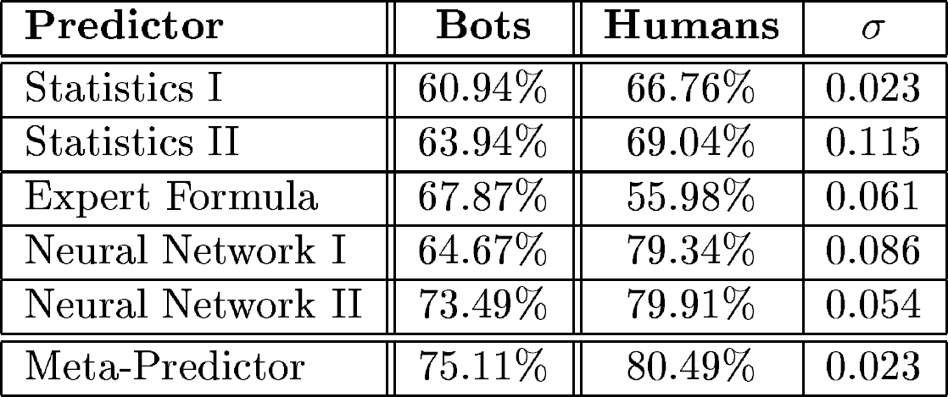
Predictor-Genauigkeit in Online Spielen
→ Mehrfach-Predictor (Meta-Perdictor) ist am genauesten
→ die Aktionen von menschlichen Spielern können besser vorhergesagt werden

Slide 18
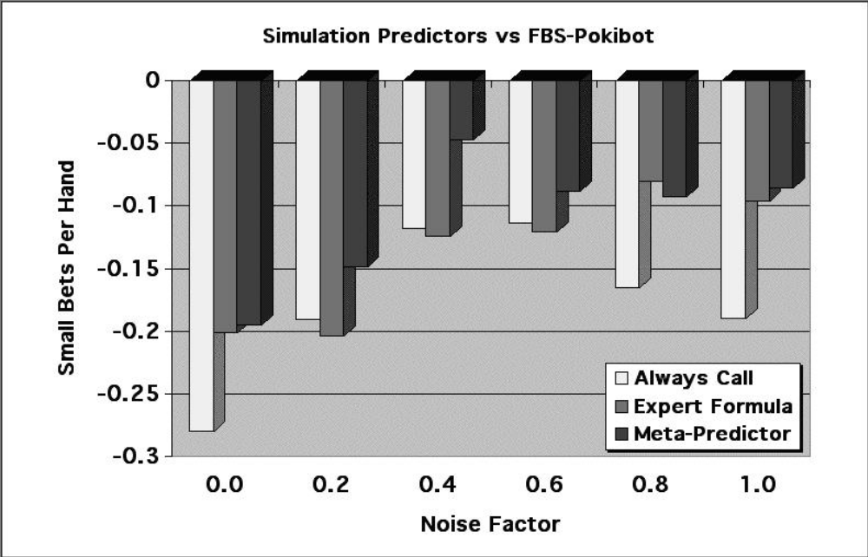
Performanz (1)
Standard Formula-Based Strategy
alle SBS verlieren gegen FBS
  Meta-Predictor schlägt sich noch am Besten
großer Wert (kürzerer Balken) ist besser
Simulation-Based Strategies
Notes:
*1 Animation überspringen*

Slide 19
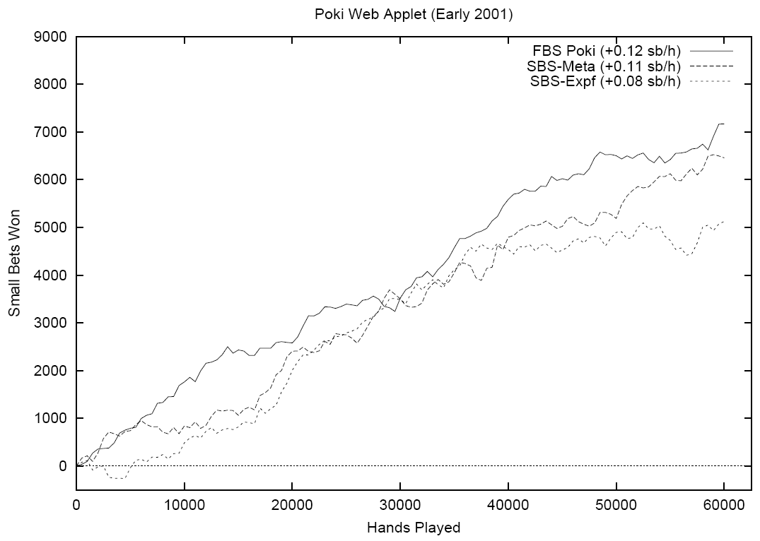
Performanz (2)

Slide 20
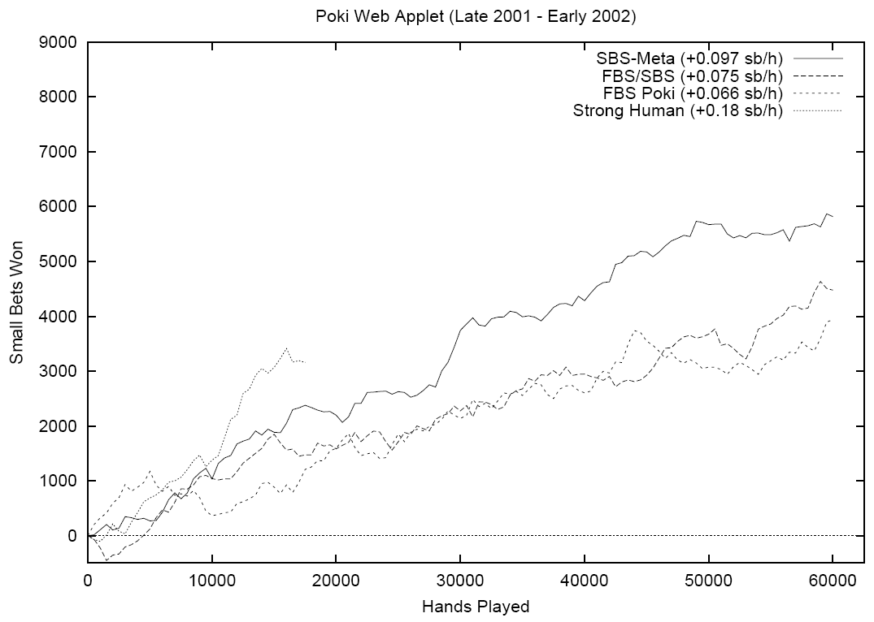
Performanz (2)

Slide 21
Experiments - Ergebnisse
FBS und SBS erfolgreich gegen menschliche Spieler
gute menschliche Spieler können die Programme aber schlagen
Erwartung: SBS viel besser als FBS
  nicht bestätigt

Slide 22
Probleme der SBS
an 10-Spieler-Tischen
  zu aggressiv
  check-raise und re-raise
    mit nur durchschnittlichen Karten
im Heads-Up
  zu pessimistisch
  folded zu oft
    da EHS negativ trotz guten Karten
  Blufft nicht (oft genug)
Estimated Hand Strength
Notes:
*1 Animation überspringen*

Slide 23
Ursache
EV = Estimated Value
Negative Verstärkung durch Self-Prediction
  EV < 0, bei zu häufigem Folden in der Simulation
  → Fold
  EV >> 0, bei zu häufigem Raise in der Simulation
  → Call o. Raise
    wegen Pot-Odds auch bei Ø Karten
Schlechte Schätzung der Karten des Gegners
  EV < 0, da oft als zu gut geschätzt
  → Fold
Notes:
Beispiel zur schlechten Schätzung:
Gegner folded zu 20% bei Raise am River, momentan sind 6 Big Blinds im Pot → bei einem Raise von wäre der Gewinn 0.2*6 – 0.8*1 = 0.4 Big Blinds
Schätzung liefert 10% → Gewinn liegt bei -0.3 Big Blinds

Slide 24
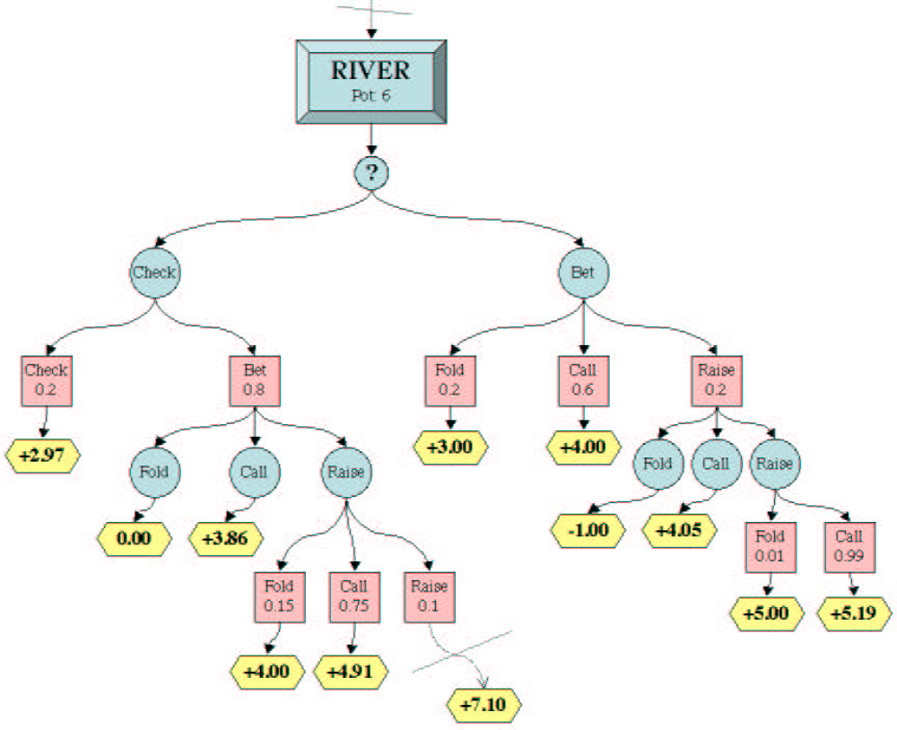
Neuer Ansatz: „Miximax“ Suche
EV: Ergebnis eines
Hand Evaluators
Wissen aus OM
Wir
Gegner
Wir
Gegner
Notes:
*2 Animationen nacheinander*

Slide 25
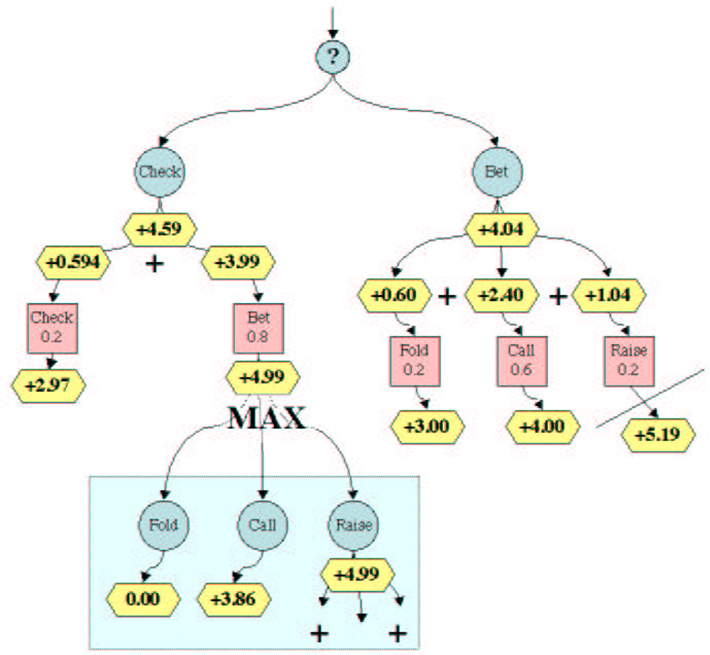
„Miximax“ Suche - Auswertung
4.99*0.8
2.97*0.2
Max(0.00, 3.86, 4.99)
Notes:
*2 Animationen (überspringen)*

Slide 26
Verbesserung: „Miximix“
nicht immer die Aktion mit dem höchsten EV wählen
  Ergebnis der Suche ist Liste mit den höchsten n EV und der nötigen Aktionen
Max-Funktion des Gegners wird durch eine Funktion Φ ersetzt
  Ergebnis ist ein Tripel mit Wahrscheinlichkeiten der Gegner-Aktionen
  resultierender EV ist die gewichtete Summe
  → Modellierung unserer gemischten Strategie innerhalb der Suche
Notes:
2. Punkt → Gegner spielt auch nicht immer die beste Strategie

Slide 27
Pruning
(= Abschneiden von Ästen)
um Rechenzeit zu sparen
  vor oder beim Flop
  bei mehreren Spielern
Simulation nur für wenige repräsentative Karten
unwahrscheinliche Zweige weglassen

Slide 28
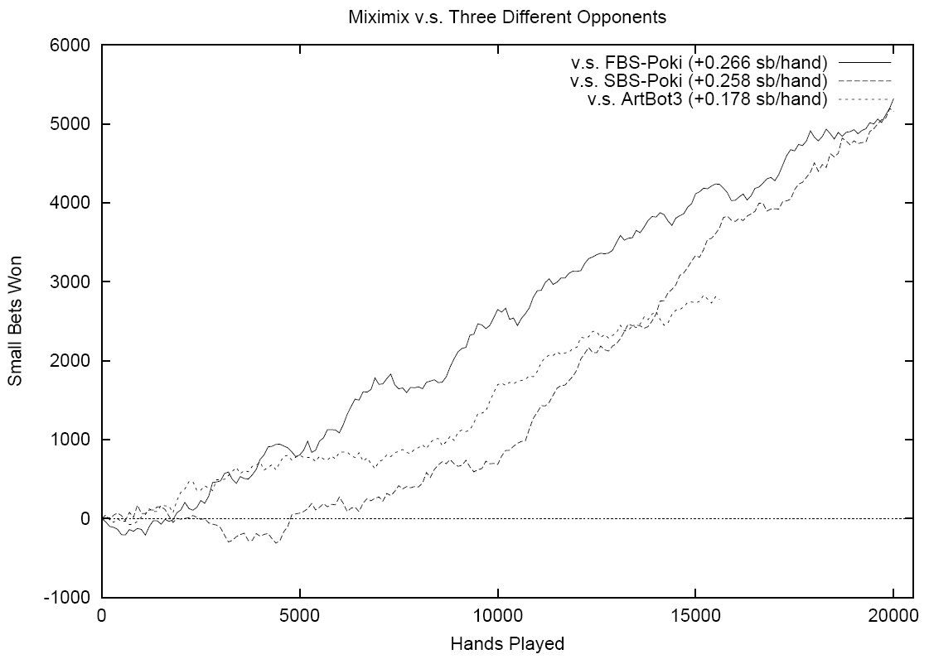
Performanz (3)

Slide 29
Fragen?
Quelle: Aaron Davidson, “Opponent Modeling in Poker: Learning and Acting in a Hostile and Uncertain Environment”, M.Sc. thesis, Chapters 4-6 (http://poker.cs.ualberta.ca/papers/Papers/davidson.msc.pdf)

